Slide 1
Proyecto Final de Bootcamp: Big Data, Machine Learning y AI
Equipo : Data Divers
Amado Martínez | Jorge Arrojo | Juan David Pardo | Rolando Rodriguez | Santiago Bedoya

Slide 2
Bienvenidos y Bienvenidas
En esta clase, nos centraremos en conocer el lenguaje de Scala, para ello nos apoyaremos en todo lo aprendido en la clase de Fundamentos de Java y veremos específicamente los conceptos esenciales de programación en Scala.
Iniciemos!

Slide 3
Presentación
Resumen de Investigación:
Enfocamos nuestro estudio en el análisis de votaciones nominales de la Asamblea General de la ONU desde 1946 hasta 2024, destacando temas globales críticos:
Conflicto palestino (19% de los votos)
Armas nucleares (13%)
Control de armas y desarme (16%)
Colonialismo (18%)
Derechos humanos (17%)
Desarrollo económico (9%)
Base de Datos:
Utilizamos el dataset de Harvard University DataVerse, específicamente el United Nations General Assembly Voting Data.

Slide 4
Presentación
Enfoque Específico:
Nos centramos en las votaciones sobre el conflicto palestino y las opiniones consultivas relacionadas, en particular la opinión de 2004 (A/ES-10/273) sobre las consecuencias jurídicas de la construcción del muro israelí en territorio palestino.
Metodología de Análisis:
Aplicamos NLP a documentos legales y opiniones consultivas, utilizando BERT para el análisis de sentimientos y un modelo de Preguntas y Respuestas para inferir resultados de votaciones futuras, como la opinión consultiva en curso (A/Res/77/247).

Slide 5
Presentación
Objetivo del Modelo:
Predecir el resultado de futuras votaciones relacionadas con el conflicto palestino, basándonos en análisis de sentimiento y respuestas a preguntas legales específicas.

Slide 6
Documentación de Archivos del Proyecto
Datos y Ficheros:
Dividimos los datos y ficheros en dos categorías principales:
Votaciones de la Asamblea General de la ONU:
Datos desde 1946 hasta 2014 provienen del Harvard University DataVerse y el repositorio United Nations General Assembly Voting Data.
Datos desde 2014 obtenidos mediante técnicas de Crawling y Scrapping de la Biblioteca Digital de la ONU (United Nations Digital Library).
Modelo de NLP para la opinión consultiva de la CIJ:
Datos de la Corte Internacional de Justicia, principalmente documentos en PDF de las opiniones consultivas de 2004 y 2023.

Slide 7
Documentación de Archivos del Proyecto
Datos y Ficheros:
Procesamiento y Estructuración de Datos:
Implementamos un sistema de Crawling con Selenium y WebDriver para extraer URLs y un sistema de Scrapping con lxml para procesar y almacenar los datos en formatos JSON y CSV.
Segmentamos y transformamos documentos PDF usando PyPDF2, permitiendo la organización de textos en formatos más manejables (texto plano y JSON).
Dificultades:
Encontramos desafíos con los documentos de Oral Proceedings debido a la calidad de digitalización, lo que limitó el alcance inicial del dataset.

Slide 8
Documentación de Archivos del Proyecto
Datos y Ficheros:
Archivos Clave:
Diversos archivos JSON y de texto plano consolidan la información de las opiniones consultivas y procedimientos, facilitando el manejo y análisis para el modelo de NLP.
Esquema de Consolidación de Datos:
Los documentos están organizados de manera que se pueda acceder y analizar eficientemente, considerando el objetivo de alimentar nuestro modelo de NLP para predecir resultados de votaciones futuras en la Asamblea General.

Slide 9
Arquitectura del DAaaS
Diseño y Estrategia del DAaaS:
Creamos una arquitectura pensando en escalar el proyecto a un sistema que sea capaz de evolucionar en una solución que permita universalizar la informa que se trata en el ámbito de las Naciones Unidades y por eso diseñamos una arquitectura escalable.
Para eso propusimos crear una aplicación web para mejorar el acceso y la difusión de información sobre asuntos tratados por la ONU, con capacidades de búsqueda, visualización, consulta y predicción de resoluciones basadas en documentos y recomendaciones. Incluir notificaciones en tiempo real sobre nuevas resoluciones, opiniones y votaciones. Además de un chat para realizar consultas sobre temas específicos que serán atendidos por IA Generativa

Slide 10
Arquitectura del DAaaS
Infraestructura y Almacenamiento:
Google Cloud Storage para almacenamiento de datos y documentos
Google Cloud SQL y Chroma DB para gestión de bases de datos
Load Balancers y Firewalls para gestión de tráfico y seguridad
Procesamiento de Datos:
Cloud Functions para ejecutar crawlers y scrappers
Cloud Scheduler para tareas programadas
DataPrep y BigQuery para Datawarehousing
ElasticSearch y Kibana para análisis de logs
Notificaciones y Monitoreos:
Firebase Cloud Messaging para notificaciones push
Configuración de retención de logs para análisis detallado

Slide 11



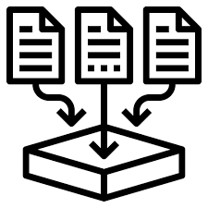

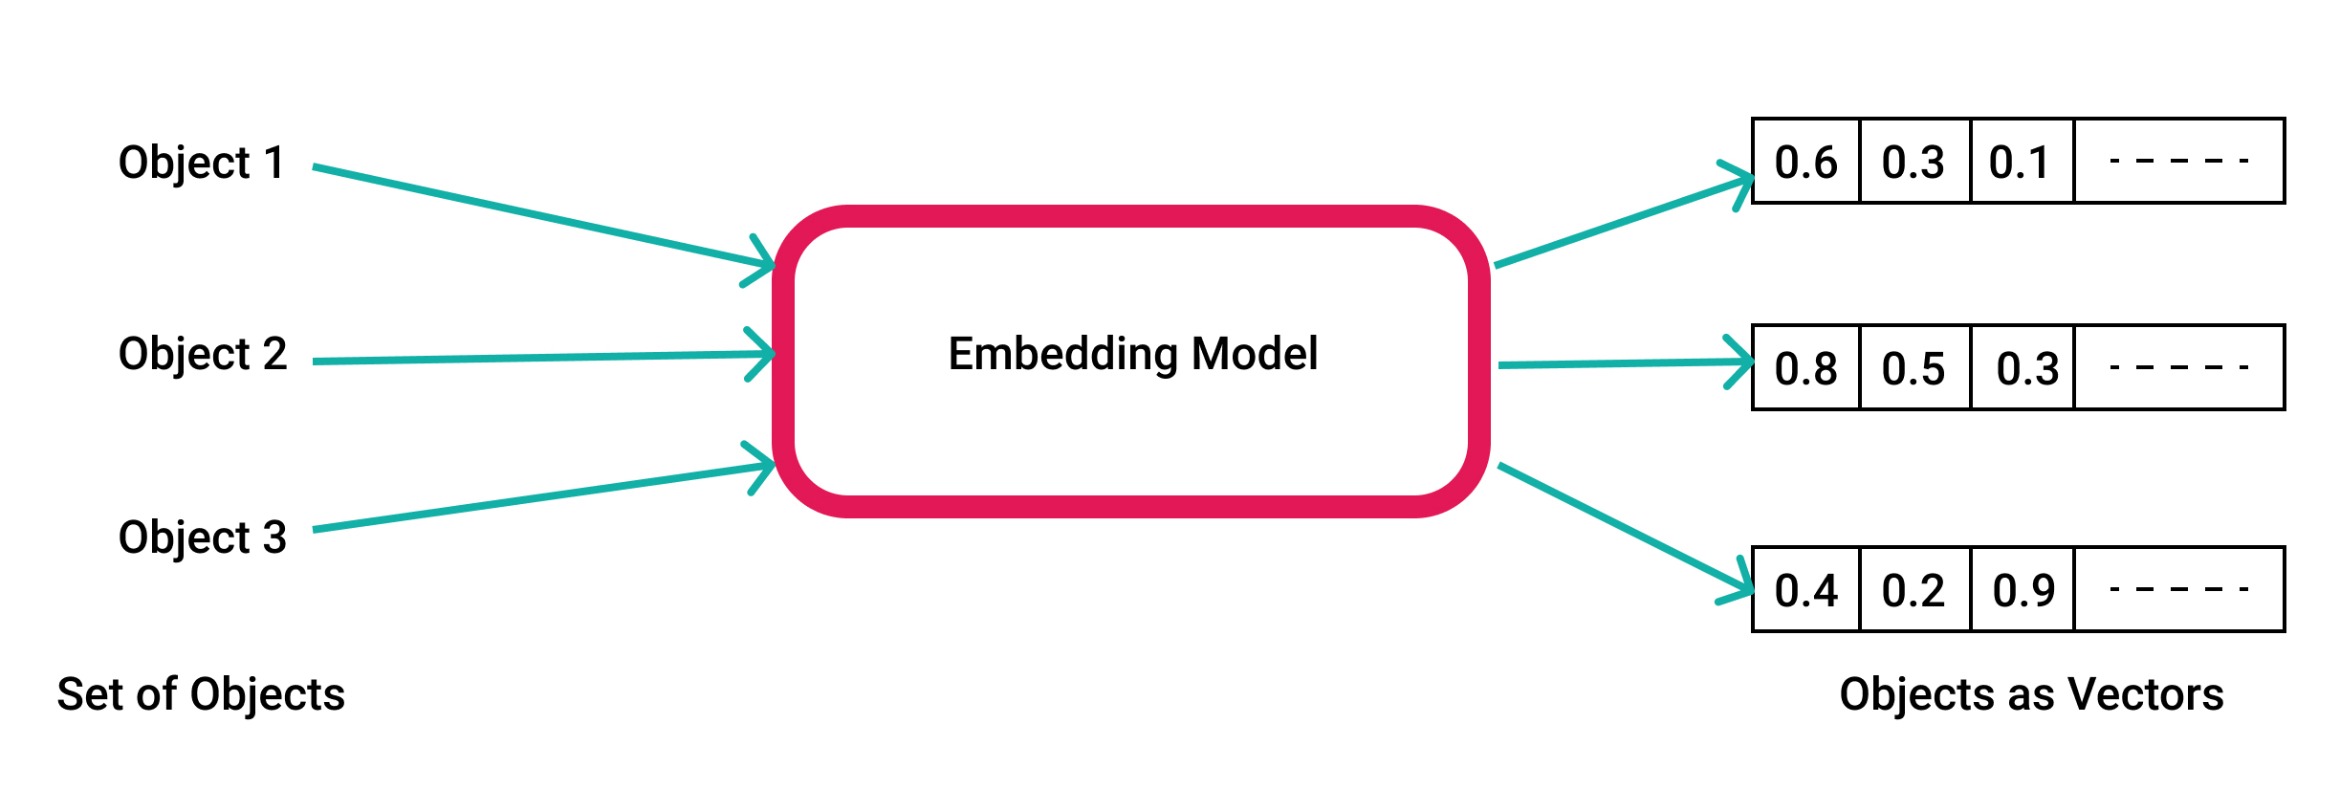


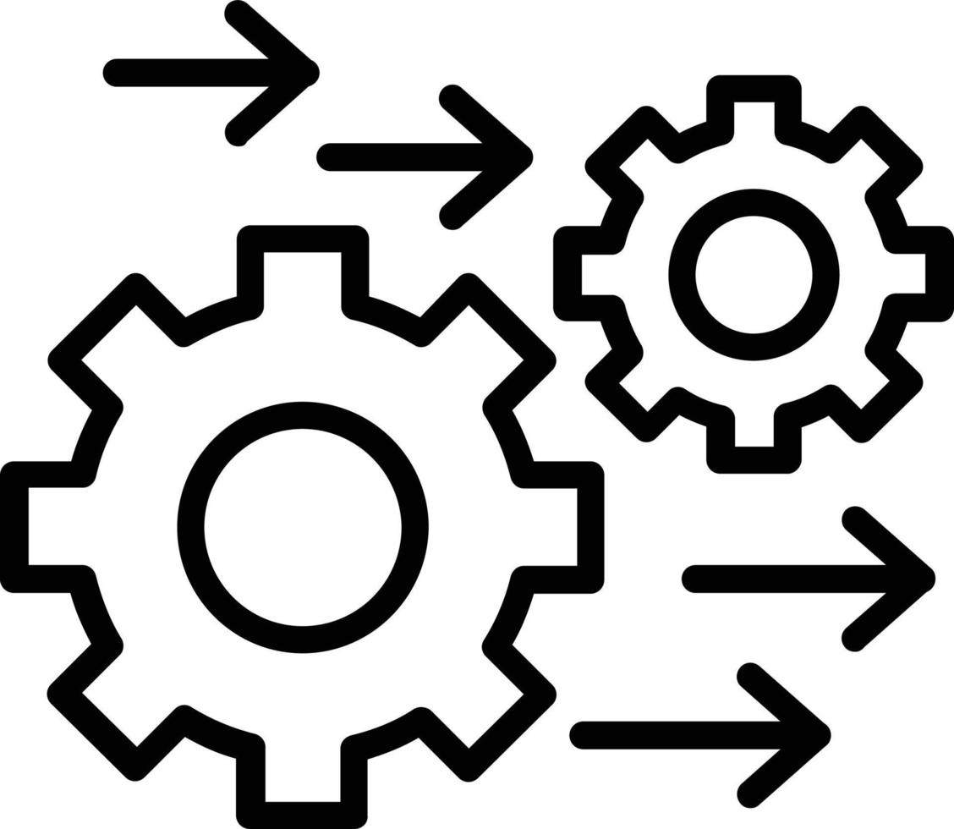

Arquitectura
Consulta Embedding
BD Vectorial
Chat asistente
Usuario
Consulta
Archivos de entrada
Búsqueda semántica
Procesamiento de consultas
Procesamiento
Predicciones de consultas

Slide 12
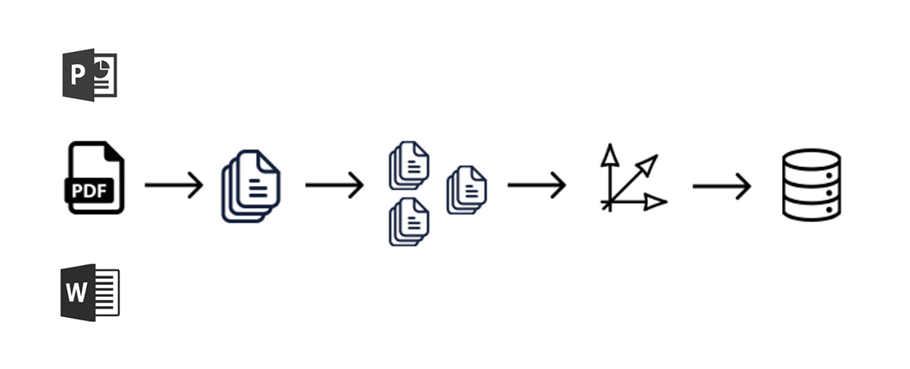
Arquitectura | Almacenamiento de documentos
Conversión a
embeddings
BD Vectorial
Convertir a textos
Dividir en trozos
Documentos

Slide 13


PMI (Project Management Institute)
Motivación
En esta clase, nos centraremos en conocer el lenguaje de Scala, para ello nos apoyaremos en todo lo aprendido en la clase de Fundamentos de Java y veremos específicamente los conceptos esenciales de programación en Scala.
Iniciemos!
Corte Internacional
Justicia

Slide 14
PMI (Project Management Institute)
Dataset
En esta clase, nos centraremos en conocer el lenguaje de Scala, para ello nos apoyaremos en todo lo aprendido en la clase de Fundamentos de Java y veremos específicamente los conceptos esenciales de programación en Scala.
Iniciemos!

Slide 15
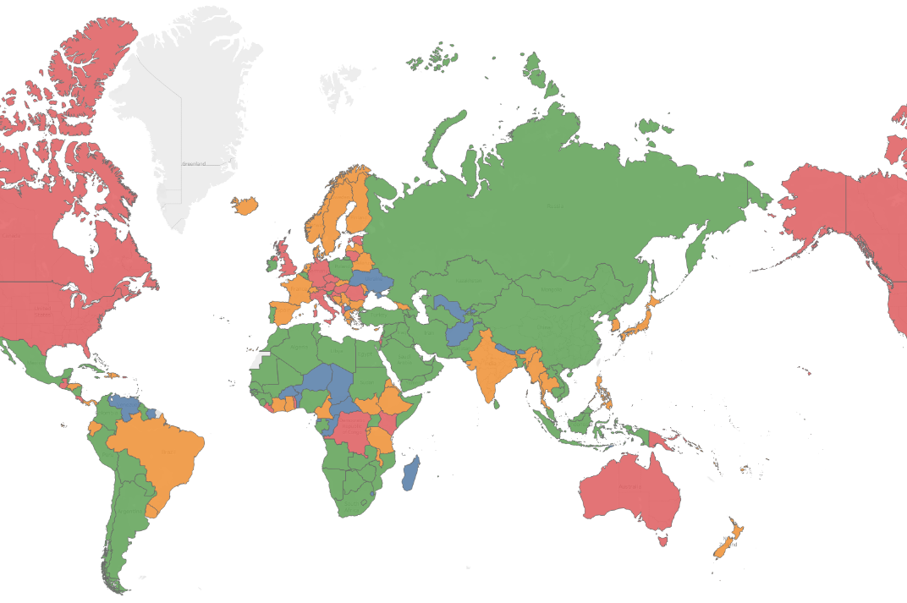
PMI (Project Management Institute)
Análisis exploratorio

Slide 16
PMI (Project Management Institute)
Análisis exploratorio

Slide 17
PMI (Project Management Institute)
Análisis exploratorio

Slide 18
PMI (Project Management Institute)
Preprocesado
En esta clase, nos centraremos en conocer el lenguaje de Scala, para ello nos apoyaremos en todo lo aprendido en la clase de Fundamentos de Java y veremos específicamente los conceptos esenciales de programación en Scala.
Iniciemos!

Slide 19
PMI (Project Management Institute)
Modelado
En esta clase, nos centraremos en conocer el lenguaje de Scala, para ello nos apoyaremos en todo lo aprendido en la clase de Fundamentos de Java y veremos específicamente los conceptos esenciales de programación en Scala.
Iniciemos!

Slide 20
PMI (Project Management Institute)
Informe
En esta clase, nos centraremos en conocer el lenguaje de Scala, para ello nos apoyaremos en todo lo aprendido en la clase de Fundamentos de Java y veremos específicamente los conceptos esenciales de programación en Scala.
Iniciemos!

Slide 21
PMI (Project Management Institute)
Conclusiones
En esta clase, nos centraremos en conocer el lenguaje de Scala, para ello nos apoyaremos en todo lo aprendido en la clase de Fundamentos de Java y veremos específicamente los conceptos esenciales de programación en Scala.
Iniciemos!

Slide 22
PMI (Project Management Institute)
Próximos pasos…
En esta clase, nos centraremos en conocer el lenguaje de Scala, para ello nos apoyaremos en todo lo aprendido en la clase de Fundamentos de Java y veremos específicamente los conceptos esenciales de programación en Scala.
Iniciemos!

Slide 23
PMI (Project Management Institute)
Materiales de interés
Biblioteca Digital de Naciones Unidas https://digitallibrary.un.org/?ln=en
Corte Internacional de Justicia https://www.icj-cij.org/advisory-proceedings
https://www.icj-cij.org/case/131/written-proceedings
https://www.icj-cij.org/case/131/oral-proceedings
https://www.icj-cij.org/case/131/advisory-opinions

Slide 24
PMI (Project Management Institute)
Agradecimientos
Gracias !!

Slide 25
Datos de contacto

